Slide 1
MARBLE GUN
Defrialdy Zuhair Hanif | (F1D017014)
I Ketut Nadi Anggara Permadi | (F1D016028)
Melisa Novita Sari | (F1D017048)
Muhammad Ilhan Jahiri | (F1D017060)
Muhammad Naufal Rizqullah | (F1D017062)
Kelompok 6 B

Slide 2
Apa itu MARBLE GUN?
Marble gun adalah sebuah game menembak gelembung agar gelembung-gelembung yang ada pada arena bisa hancur atau jatuh. Game ini dimainkan dengan cara menembakkan gelembung yang berwarna sama, jika sudah terdapat tiga warna yang sama maka gelembung akan hancur atau jatuh, game ini akan selesai jika sudah tidak ada lagi gelembung yang tersisa. Pemain akan disediakan peluru gelembung oleh game, dimana peluru gelembung tersebut yang digunakan untuk menembak gelembung-gelembung yang sudah disedikan pada game, jika peluru gelembung yang disediakan habis sebelum gelembung-gelembung hancur maka permainan akan game over dan mengulangi permainan pada level yang sama dari awal atau pemain bisa lanjut main dengan syarat menukar bintang yang diperoleh dengan peluru gelembung dan melanjutkan lagi permainannya, tetapi jika game selesai sebelum gelembung yang disediakan habis maka gelembung yang tersisa akan ditukar menjadi bintang dan game akan berlanjut ke level berikutnya

Slide 3
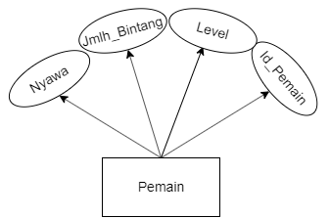
Perancangan Sistem
Entity Relationship Diagram (ERD)

Slide 4
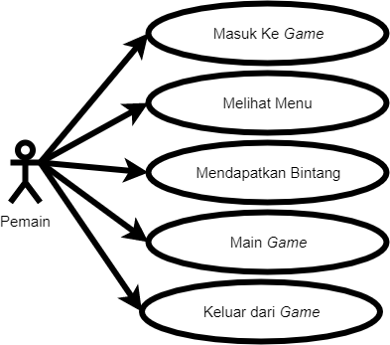
Perancangan Sistem
Use Case Diagram

Slide 5
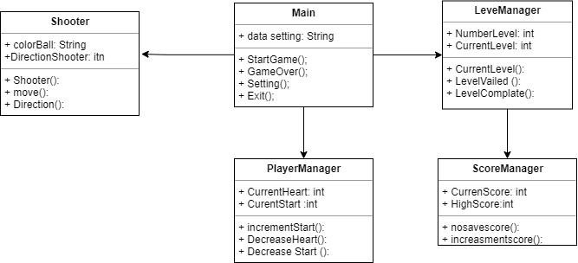
Perancangan Sistem
Class Diagram

Slide 6
Perancangan Sistem
Dalam pembuatan program Marble gun ini akan digunakan 6 kelas, yaitu:
Kelas Main : Kelas ini berisi method main yang akan memulai program.
Kelas Shooter : Kelas ini berguna untuk membuat method yang menentukan warna gelembung yang akan ditembak dan arah tembakan gelembung.
Kelas PlayerManager : Kelas ini berguna untuk membuat method yang menampilkan jumlah nyawa pemain dan jumlah bintang yang diperoleh pemain.
Kelas LeveManager : Kelas ini berguna untuk membuat method yang menampilkan nomer data level dan level sekarang pemain.
Kelas ScoreManager : Kelas ini berguna untuk membuat method yang menampilkan Score saat ini dan jumlah Score tertinggi.

Slide 7
RANCANGAN PROGRAM
Permainan Marble Gun disini merupakan permainan yang terdiri dari satu pemain atau single player.
Prosedur dari program yang akan dibuat dapat diuraikan sebagai berikut:
Program akan menampilkan menu utama dari game Marble Gun, yang terdiri atas 3 pilihan: lain Start Game untuk memulai permainan, Setting untuk mengatur Sound dan Background, sedangkan Quit untuk keluar dari permainan.
Jika pemain menekan pilihan start, maka akan tampil window baru yang menjadi tujuan utama dari program ini, yaitu permainan Marble Gun.
Jika pemain menekan pilihan Setting, maka program akan menampilkan window yang di dalamnya terdapat pilihan untuk mengatur Sound dan Background.
Jika pemain menekan pilihan Quit, maka program akan terhenti.

Slide 8
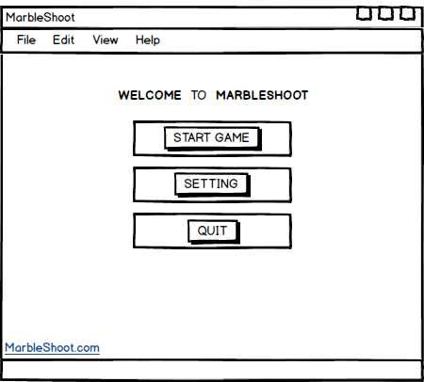
RANCANGAN GUI PROGRAM

Slide 9
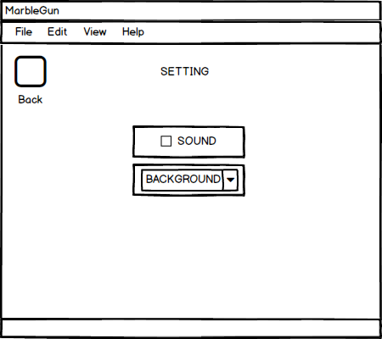
RANCANGAN GUI PROGRAM

Slide 10
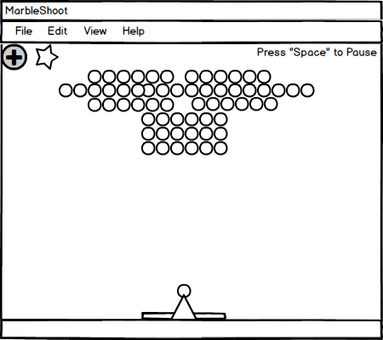
RANCANGAN GUI PROGRAM

Slide 11
THANK YOU

